Slide 1


Soutenance de stage
Mise en place d’une interface pour un système de révision des croyances dans un formalisme attributs-contraintes
Par Matthias BERTRAND
Encadrant entreprise : Jean LIEBER
Encadrant universitaire : Emmanuel JEANDEL

Slide 2
Loria
Centre de recherche en science informatique
Cinq départements de recherche
Département concerné : Traitement Automatique des Langues et Connaissances
Equipe K spécialisée en IA symbolique

Slide 3
Revisor
Ensemble de moteurs de révision des croyances
Un moteur traite un formalisme
Base commune

Slide 4
Revisor
Interface de chaque moteur utilisable en mode console ou mode interface graphique (commun)
Nouveau moteur : Revisor/PCSFC

Slide 5

Revisor/PCSFC
Interface de saisie de formules dans le formalisme PCSFC
Algorithme de révision dans le formalisme PCLC
Traduction automatique des formules de PCSFC vers PCLC (et vice-versa)
(1)
(2)
(3)
Ce qui nous intéresse ici : (1) et (3)
Saisie formules PCSFC
Exécution algorithme de révision
Traduction PCLC → PCSFC
Affichage formule PCSFC révisée
Traduction PCSFC → PCLC
Appel algorithme de révision
Transmission formules PCLC à réviser
Transmission formule PCLC révisée
Affectation formule révisée

Slide 6
PCLC
Logique à contraintes linéaires
3x – 2.3y ≥ 6.7
Utilise les connecteurs de la logique propositionnelle
4x > 4 ⇒ 2y < 5

Slide 7
PCSFC
Variables booléennes
3x ≥ 4 ⋁ est_un_animal
Enumérations
enum couleur(rouge, vert, bleu)
3x ≥ 4 ⋁ est_un_animal ⋀ couleur = vert

Slide 8
PCSFC vers PCLC
Formules autres que conjonctions, disjonctions et négations transformées
x > 4 ⇔ 3y < 3
(x > 4 ⇒ 3y < 3) ⋀ (3y < 3 ⇒ x > 4)
(¬(x > 4) ⋁ 3y < 3) ⋀ (¬(3y < 3) ⋁ x > 4))

Slide 9
PCSFC vers PCLC
Booléens
Enumérations
3x > 4 ⋁ est_un_animal
3x > 4 ⋁ n_{est_un_animal} ≥ 1
3x > 4 ⋁ couleur = vert
3x > 4 ⋁ (vert_{couleur} ⋀ ¬rouge_{couleur} ⋀ ¬bleu_{couleur})
3x > 4 ⋁ (n_{vert_couleur}≥ 1 ⋀ ¬(n_{rouge_couleur}≥ 1) ⋀ ¬(n_{bleu_couleur}≥ 1))

Slide 10

Itération 1
Fournit le nécessaire pour la révision
Conception et implémentation d’une grammaire
Création de l’interface en mode console utilisant la base commune
Saisie formules PCLC révisables
Exécution algorithme de révision
Affichage formule PCLC révisée
Appel algorithme de révision
Affectation formule révisée

Slide 11
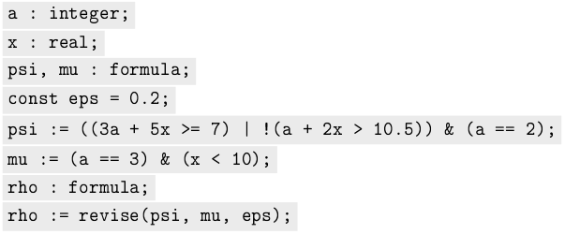
Itération 1 – exemple d’utilisation

Slide 12

Itération 2
Utilisation de tous les connecteurs
Implémentation du mécanisme de traduction PCSFC → PCLC
Saisie formules PCLC
Exécution algorithme de révision
Affichage formule PCLC révisée
Simplification des formules
Appel algorithme de révision
Appel algorithme de révision
Appel algorithme de révision
Transmission formules PCLC révisables
Affectation formule révisée

Slide 13
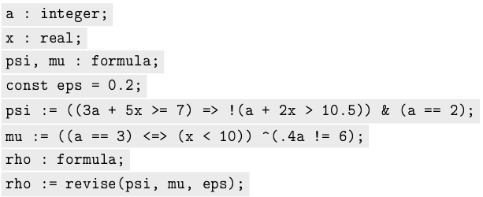

Itération 2 - exemple d’utilisation

Slide 14
Itération 3
Booléens et énumérations dans les formules
Implémentation partielle du mécanisme de traduction PCLC → PCSFC en post-révision
Saisie formules PCSFC
Traduction PCSFC → PCLC
Exécution algorithme de révision
Traduction PCLC → PCSFC (partielle)
Affichage formule PCSFC révisée
Appel algorithme de révision
Transmission formules PCLC à réviser
Transmission formule PCLC révisée
Affectation formule révisée

Slide 15
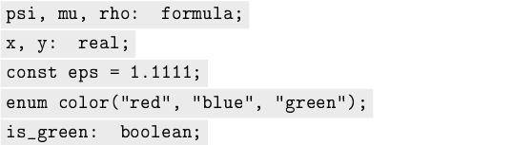
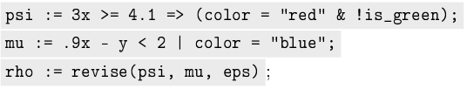
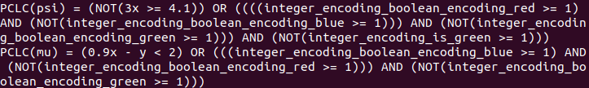
Itération 3 - exemple d’utilisation

Slide 16
Interface graphique & ajouts mineurs
Implémentation de l’interface graphique commune : affichage LaTeX
Ajout d’options
Création de commandes pratiques

Slide 17
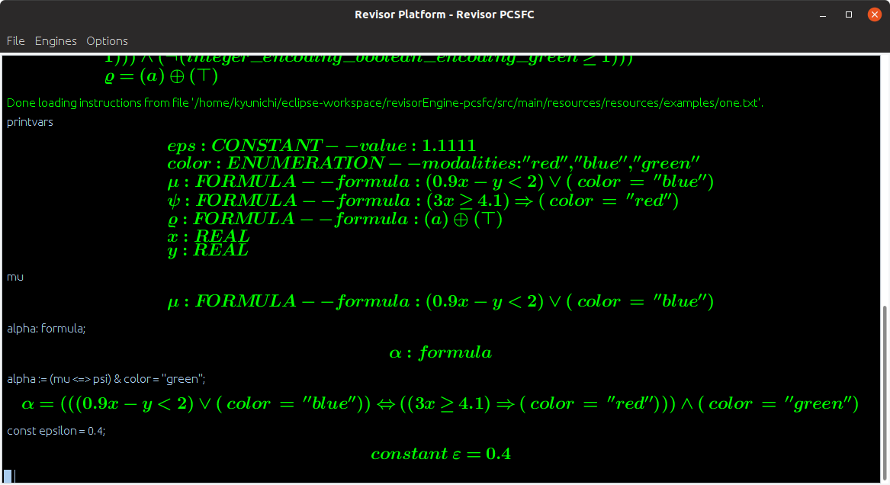
Interface graphique & ajouts mineurs

Slide 18




Conclusion - compétences
Bonne opportunité d’utilisation et d’approfondissement des compétences
Stage utile pour la suite de mes études

Slide 19
Conclusion - perspectives
Terminer traduction PCLC → PCSFC
Adaptation de la révision des croyances
Interface Web

